Slide 1
YoloV5 Head部分
2021年2月4日 11:39:25

Slide 2
anchorbase有stage和scale两个维度
stage表示fpn的n个输出，即尺度，每个stage代表了一类特征图，其stride相同。例如我们选择stride=8、stride=16、stride=32共3个尺度用以做head
scale表示anchor的比例维度，每个stage下都会设计n个不同宽高比的尺寸作为anchor的大小，这里取3种比例
head选样本过程分为：
1、选择候选点，确定某个box被安排在哪个scale上。要求满足阈值条件才接受
2、扩展候选点，增加样本数量，绝大部分时候增加为候选点3倍数量
3、根据候选点计算loss

Slide 3
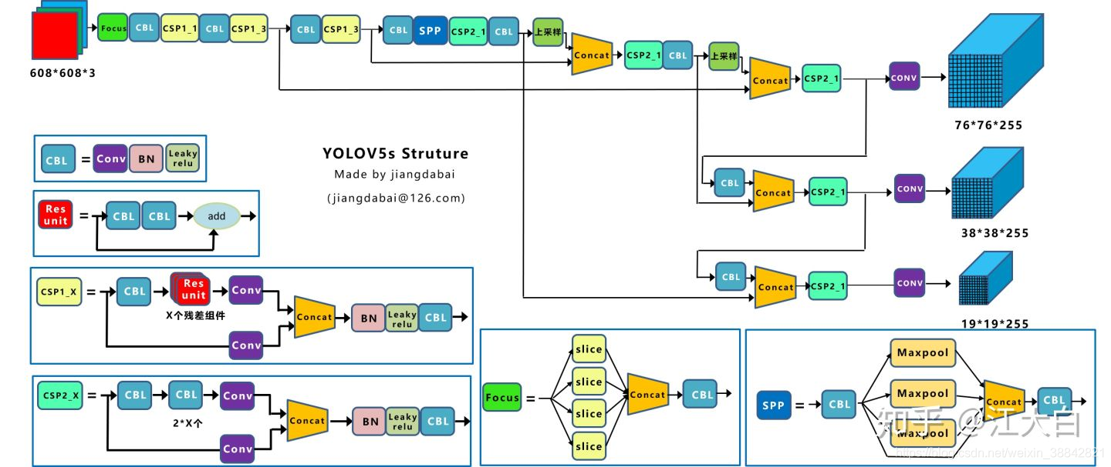
head

Slide 4





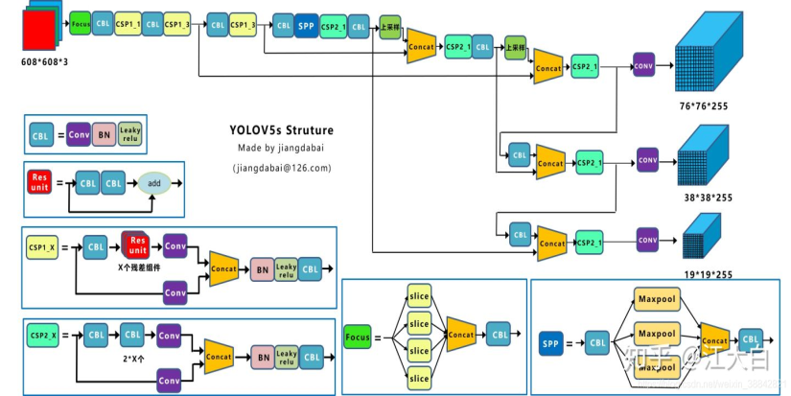
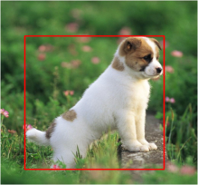





stage3, stride=32
对于多个stage
类别数为3的时候
stage2, stride=16
stage1, stride=8

Slide 5

对于一个stage
如果有3个类别
时，通道数为
(5+3) * 3 = 24
scale1, cx, cy, w, h
scale1, objectness
scale1, 3 classification
scale2, cx, cy, w, h
scale2, objectness
scale2, 3 classification
scale3, cx, cy, w, h
scale3, objectness
scale3, 3 classification

Slide 6
冷知识：
1、使用了EMA，模型的指数移动平均
https://www.tensorflow.org/api_docs/python/tf/train/ExponentialMovingAverage
即模型的每一个权重，在每个batch后进行一次EMA Update
2、所有系列均没有使用类别的smoothing
3、没有使用focalloss平衡正负样本比例
4、如果是3个fpn尺度stride= [8, 16, 32]，loss权重balance=[4.0, 1.0, 0.4]
5、如果是4个fpn尺度stride=[8, 16, 32, 64], loss权重balance=[4.0, 1.0, 0.4, 0.1]
6、YoloV3使用CIoU，YoloV4使用CIoU，YoloV5使用GIoU

Slide 7
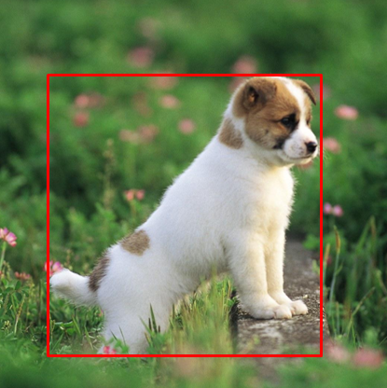
采样方式

Slide 8


3个比例(宽高比) 3个stage
stride=32
stride=16
stride=8
这里每一个平面代表一个比例
通过人工设置的比例、大小作为基准进行正样本选择，决定目标在哪个stage以及
哪个scale上是最合适的
这里人工设置的比例、大小等，就是anchor。其实是决定目标在何位置的依据，以
及回归时进行norm的基准

Slide 9
scale2
scale1
stride=8
一个尺度3个通道
每个通道负责3种形状
即3种宽高比
scale3

Slide 10

标注图像
stride=32
stride=16
stride=8

Slide 11
目标框显示的效果，中间是框的中心点
stride=32
stride=16
stride=8

Slide 12
候选1，anchor和target的宽/宽比，高/高比，
最大值小于阈值（4）时，被选中
stride=8
scale2
th
ah
th
aw
ah
tw
aw
tw
stride=8 scale1
中心点所在位置的anchor大小为
aw, ah，目标大小为tw, th
是否选中 = max(
max(aw/tw, tw/aw),
max(ah/th, th/ah)
)
stride=8
scale3
th
ah
aw
在这里stride8没有
选中点，假设超过
阈值4
tw

Slide 13
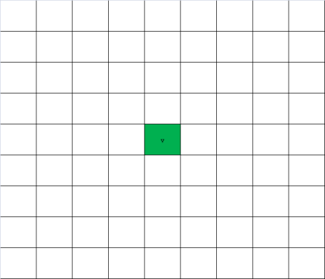
候选2，anchor和target的宽/宽比，高/高比，
最大值小于阈值（4）时，被选中
stride=16 scale2
stride=16 scale1
中心点所在位置的anchor大小为
aw, ah，目标大小为tw, th
是否选中 = max(
max(aw/tw, tw/aw),
max(ah/th, th/ah)
)
stride=16 scale3
在这里stride16看样子全部
符合要求

Slide 14
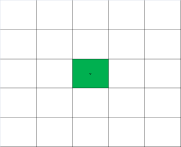
候选3，anchor和target的宽/宽比，高/高比，
最大值小于阈值（4）时，被选中
stride=32 scale2
stride=32 scale1
stride=32 scale3
中心点所在位置的anchor大小为
aw, ah，目标大小为tw, th
是否选中 = max(
max(aw/tw, tw/aw),
max(ah/th, th/ah)
)
在这里stride32看样子全部
符合要求

Slide 15
我们在stride=8上没有候选
我们在stride=16上候选3个
我们在stride=32上候选3个
共候选了6个样本
候选其实等同于选择放置正样本的尺度，和比例
也就是选择放置正样本所在的通道
确定了通道后，再可以增加采样样本点

Slide 16
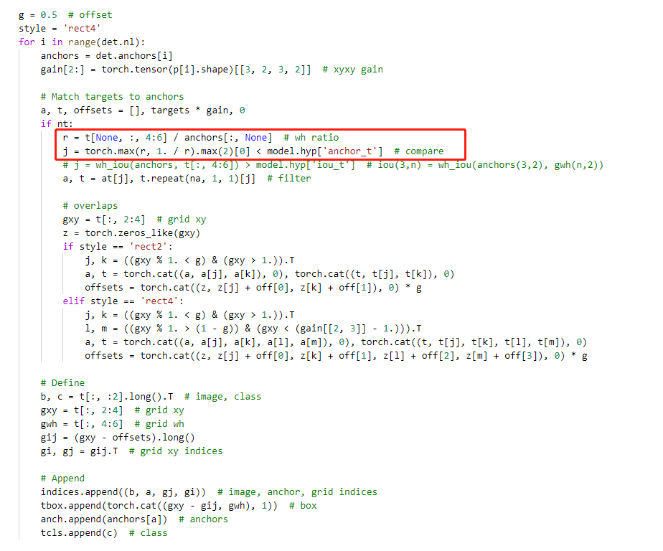
代码实现如下：

Slide 17
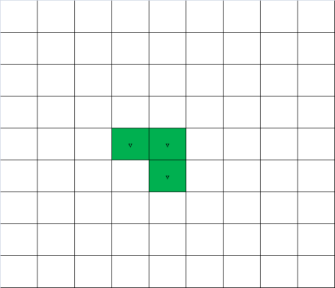
扩展样本数量, stride16
stride=16
目标中心为x, y
1、根据x方向，x余数小于0.5左边取一个，x余数大
于0.5右边取一个，要求：余数不等于0.5且1<x<width-1
2、根据y方向，y余数小于0.5上边取一个，y余数大
于0.5下边取一个，要求：余数不等于0.5且1<y<height-1

Slide 18
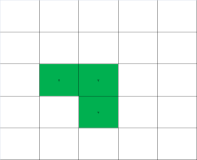
扩展样本数量, stride32
stride=32
目标中心为x, y
1、根据x方向，x余数小于0.5左边取一个，x余数大
于0.5右边取一个，要求：余数不等于0.5且1<x<width-1
2、根据y方向，y余数小于0.5上边取一个，y余数大
于0.5下边取一个，要求：余数不等于0.5且1<y<height-1

Slide 19
扩展原则，目标x和y方向考虑
目标靠近哪边，便添加一个候选
因此我们有了18个候选样本

Slide 20
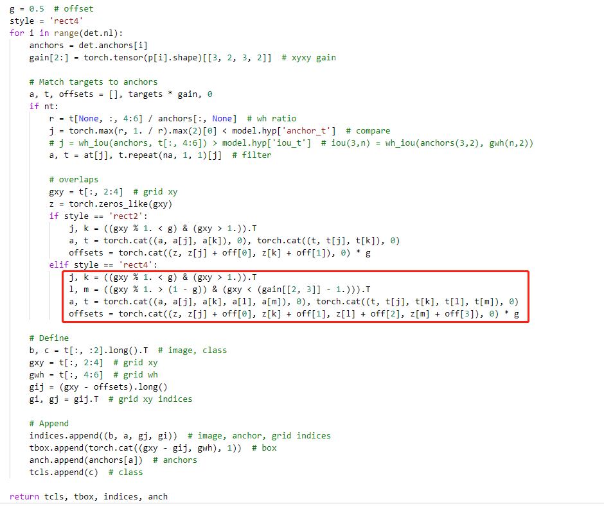
对应代码部分如下，a, t = torch.cat((a, a[j], a[k], a[l], a[m]), 0) … 意思即中心所在方向，和
左边、上边、右边、下边分别考虑增加的样本点，拼接在一起作为最终的候选

Slide 21
有了正样本，我们便把其他设置为负样本
在正样本位置，回归该目标的偏移量

Slide 22
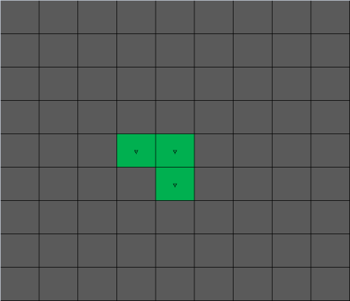
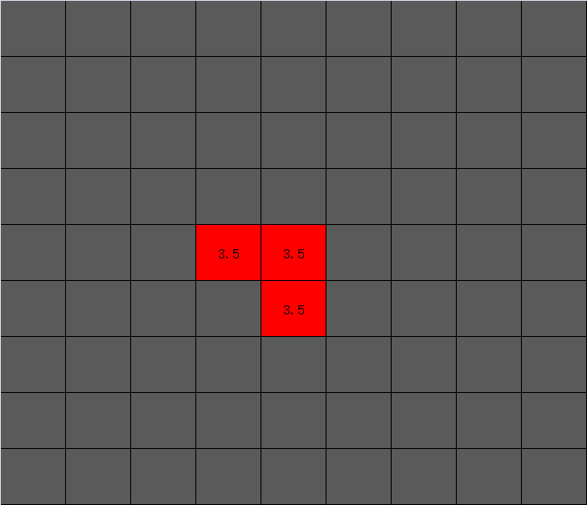
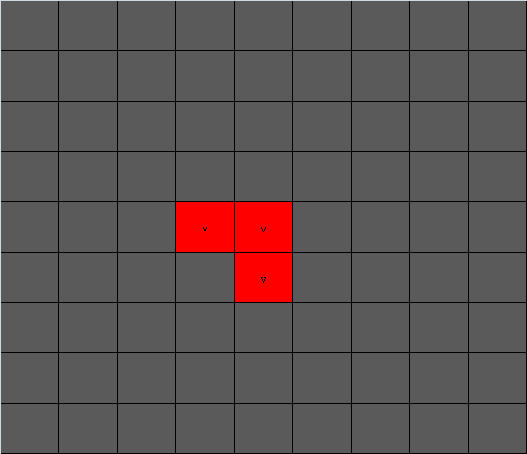
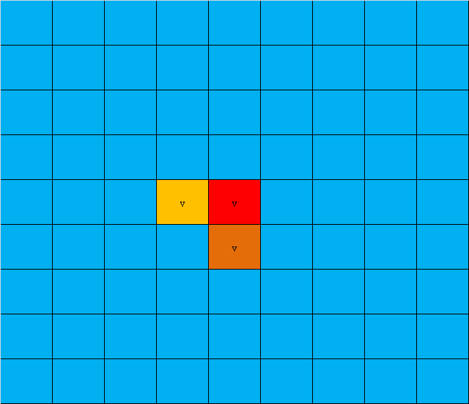
表示这个区域不参与计算
stage2, stride=16, scale1
表示这个区域值为0
box回归
objectness
classification
预测
GIoU Loss
BCE
BCE
真值
cx, cy, width, height
cx, cy为中心距离目标的偏移量
width, height则是目标宽高
pxy = pxy.sigmoid() * 2 – 0.5
pwh = torch.pow(pwh.sigmoid() * 2, 2) * anchor_wh
giou = GIoU(cat(pxy, pwh), target)
loss_box += (1 – giou).mean()
真值中3个点为目标概率值，取自左侧box回归时计算的giou大小，所以颜色是不同，其概率不同，并且也是变量
如果目标类别为c，则第c个通道中对应位置为1
特地的，如果类别总数为1，则这里不做任何操作

Slide 23
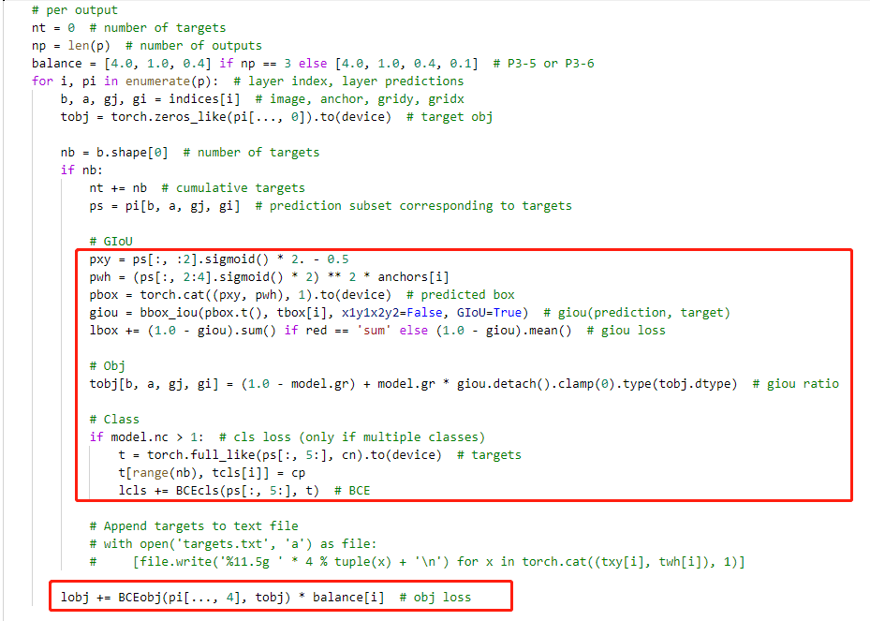
代码实现如下：

Slide 24
不同的head，解决最重要的问题，是正负样本如何分配的问题

Slide 25

stride16
scale1
scale2
scale3

Slide 26
因此我们有3个loss
lbox, lcls, lobj，分别对应box回归和classification和objectness
对于每个stage的loss，分别有
lbox_stride8, lbox_stride16, lbox_stride32
lcls_stride8, lcls_stride16, lcls_stride32
lobj_stride8, lobj_stride16, lobj_stride32
lbox = lbox_stride8 + lbox_stride16 + lbox_stride32
对于类别总数为1时lcls=0，大于1时：
lcls = lcls_stride8 + lcls_stride16 + lcls_stride32
对于有3个stage时：
balance=[4.0, 1.0, 0.4]，如果4个stage，则是[4.0, 1.0, 0.4, 0.1]
lobj = lobj_stride8 * 4.0 + lobj_stride16 * 1.0 + lobj_stride32 * 0.4
scale = 3 / num_stage
obj_scale = 1.0，当num_stage为4时，obj_scale = 1.4
cls_scale = 0.5 * num_classes / 80，解释为从coco80类迁移到这里
最终：
lbox = lbox * 0.05 * scale
lobj = lobj * 1.0 * scale * obj_scale
lcls = lcls * cls_scale * scale
loss = (lbox + lobj + lcls) * batch_size
我们以loss作为最终结果进行反向传播

Slide 27
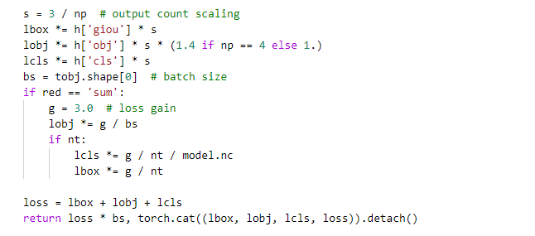
代码实现如下：

